Slide 1
INGENIERÍA DE SOFTWARE
UN SALUDO
II SEMESTRE 2020
Presentación de Fernando Cutire

Slide 2
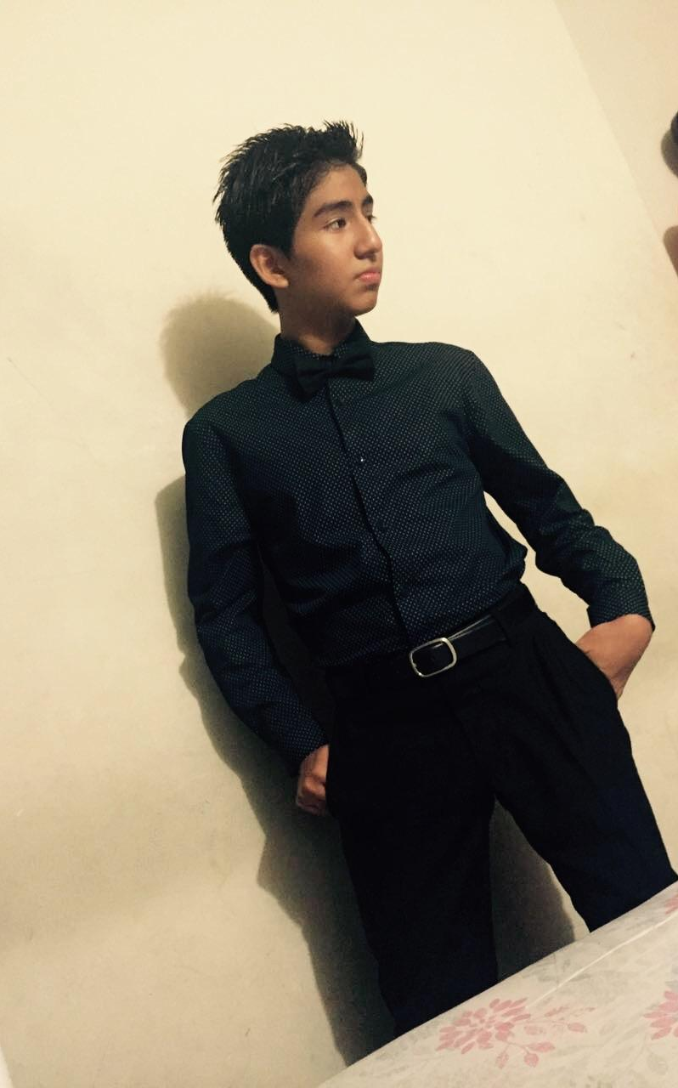

UNIVERSIDAD TECNOLÓGICA DE PANAMÁ
FACULTAD DE INGENIERIA DE SISTEMAS COMPUTACIONALES
MI NOMBRE ES FERNANDO CUTIRE
¡Bienvenidos a mi presentación personal! Pueden contar conmigo como compañero y compartiré contigo el talento de mi profesionalidad y la sencillez del arte.

Slide 3

FACULTAD DE INGENIERIA DE SISTEMAS COMPUTACIONALES
UNA FECHA IMPORTANTE PARA MÍ
Una fecha importante para mí es el 25 de diciembre porque representa una temporada para disfrutar con mi familia y de la tranquilidad y dulzura de la gente.

Slide 4




FACULTAD DE INGENIERIA DE SISTEMAS COMPUTACIONALES
COSAS QUE ME GUSTAN
Me gusta el arte de la música y lo encuentro gracias a la guitarra. Me encanta la tecnología y los problemas que esta resuelve. Mientras más pasa el tiempo másme atrae la ciencia. Tengo de pasatiempos leer, tocar guitarra y descansar.

Slide 5

FACULTAD DE INGENIERIA DE SISTEMAS COMPUTACIONALES
LUCHANDO CONTRA EL COVID
El COVID-19 ha sido algo bastante extraño y la fuerza en la cual se ha propagado es alarmante. Da miedo que no podamos estar contra el.
Actualmente estudio en Coursera sobre predicciones y algunas defensas que los científicos tienen contra el covid. Actualmente me encuentro prediciendo el covid usando un algoritmo de Pytorch.

Slide 6



FACULTAD DE INGENIERIA DE SISTEMAS COMPUTACIONALES
YA HABLÉ DEMASIADO DE MÍ, AHORA CUÉNTAME ALGO DE TÍ
Búscame en
@FerC1217
Fernando Cutire
fernando.cutire

